Slide 1
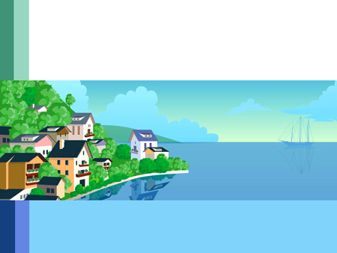
Водний простір України.
Анатолій Качан. «Гойдалка біля Дунаю», «Рідні береги», «Після бурі», «Білі ночі в Одесі», «Райські дні»
Підготувала
Смірнова Ірина Анатоліївна,
вчитель початкових класів
Уманської загальноосвітньої школи І-ІІІ ступенів № 5 ім. В. І. Чуйкова Уманської міської ради
Черкаської області

Slide 2
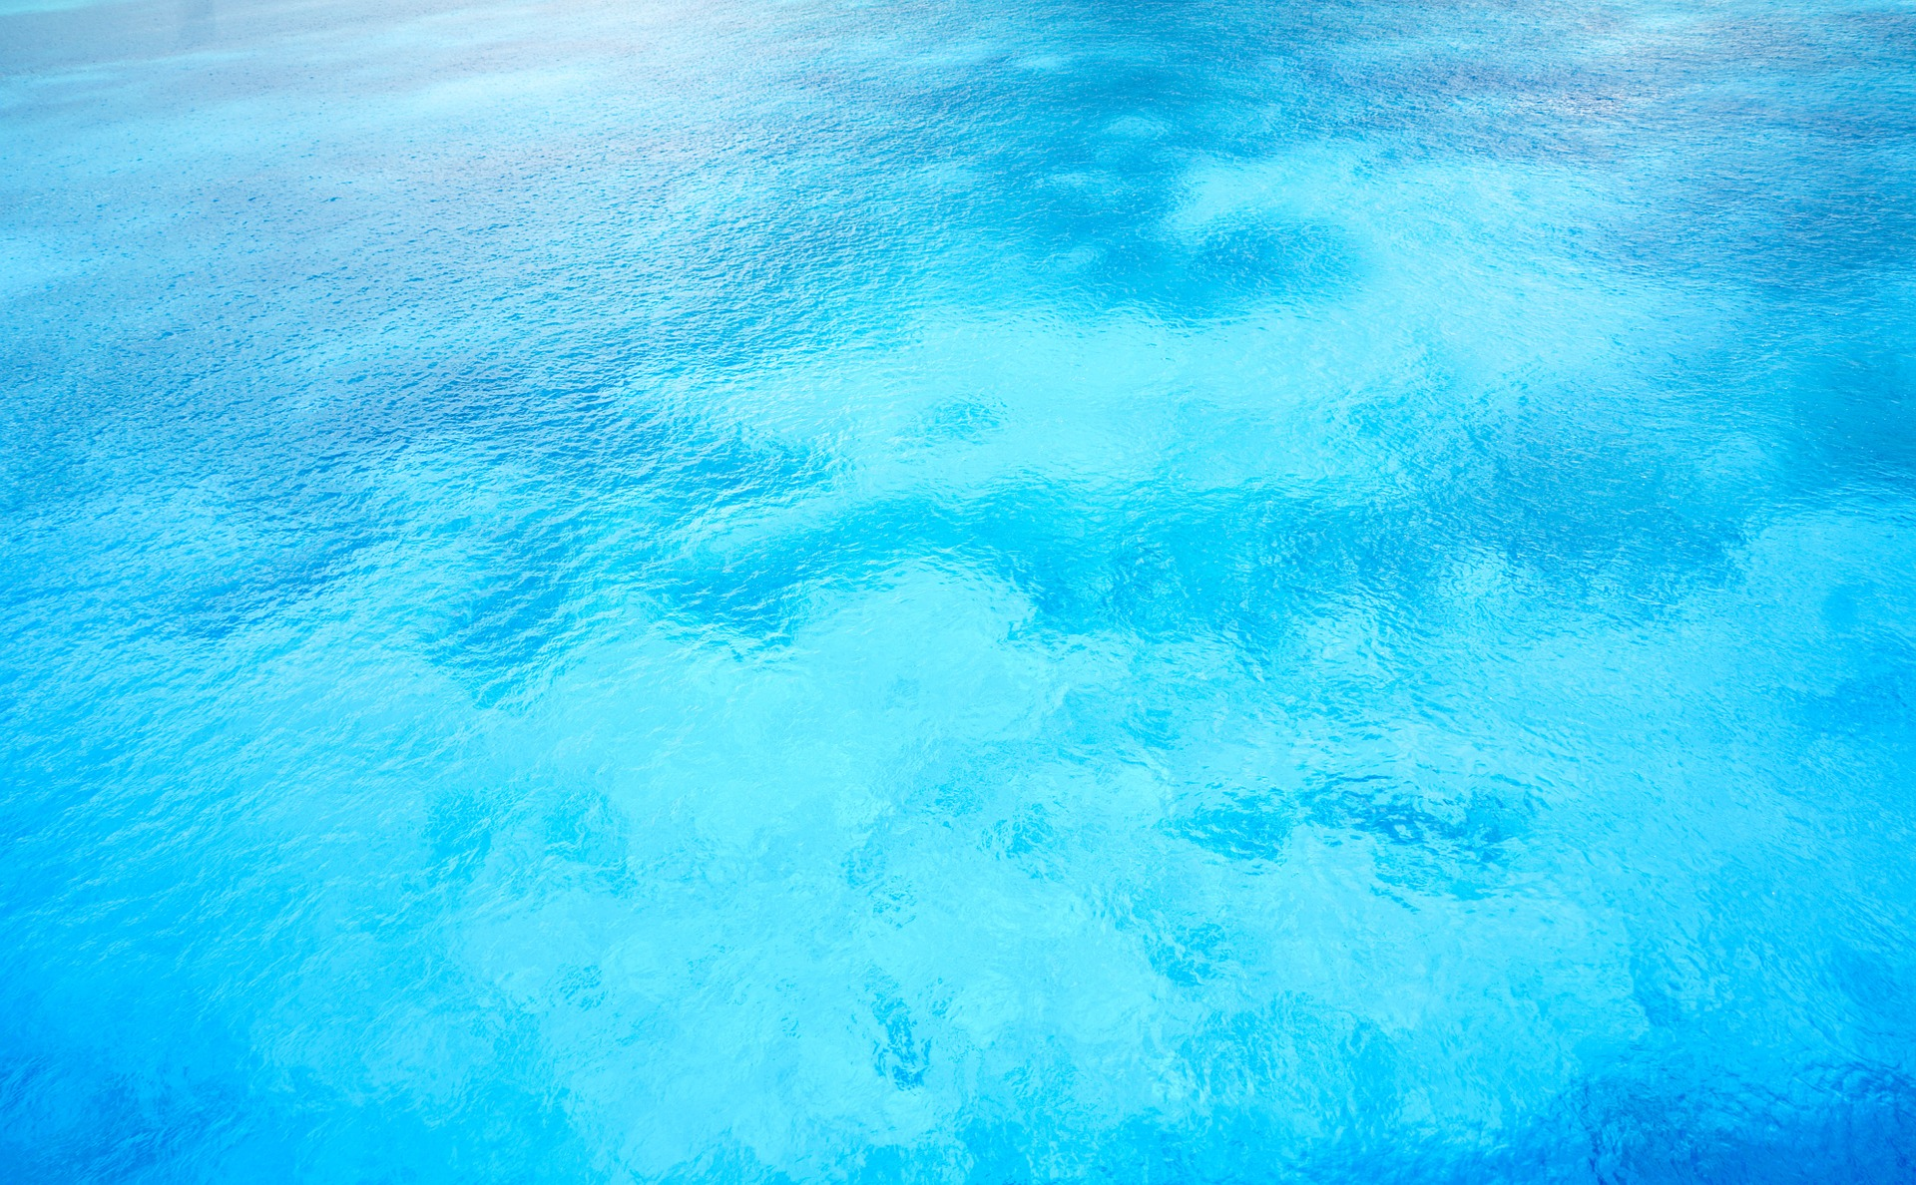

Акровірш
У
К
Р
А
Ї
Н
А
У нас красивий, гарний край:
Квіти, море, річка, гай!
Рідне все: поля, діброви,
А сади які чудові!
Їх краса – це білий цвіт…
Ненька наша, Україна,
Адже ти для нас єдина!

Slide 3


Slide 4
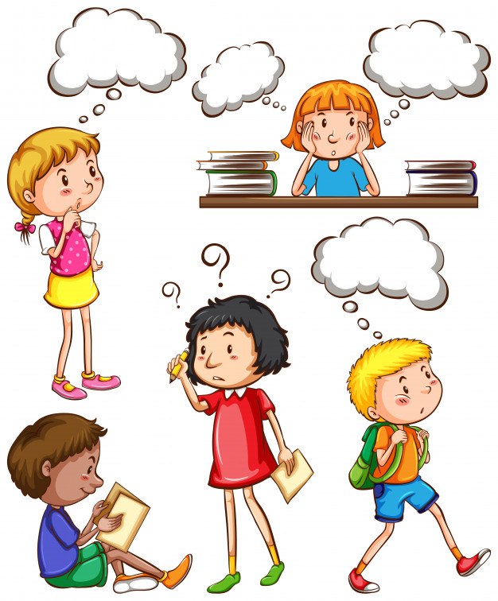
Вправа «Передбачення»

Slide 5
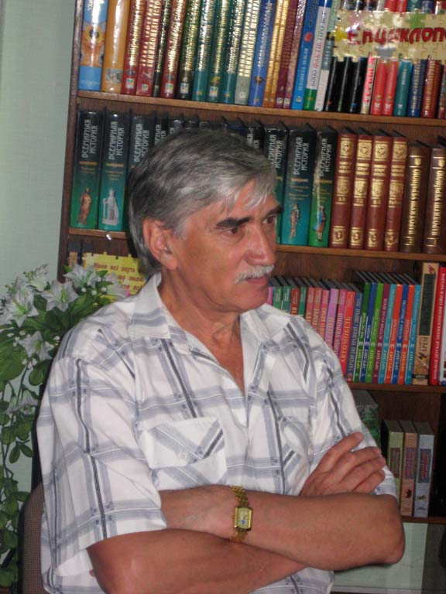

Анатолій Леонтійович Качан –
відомий український дитячий поет, громадський та культурний діяч.
https://www.youtube.com/watch?v=VnULFbufc9Y

Slide 6
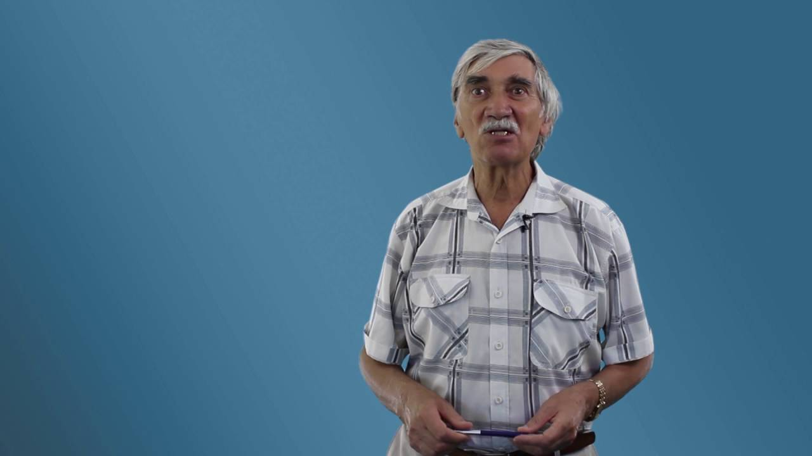
Літературне читання. Анатолій Качан
Літературне читання. Анатолій Качан
https://www.youtube.com/watch?v=yu-ecUvYvik

Slide 7
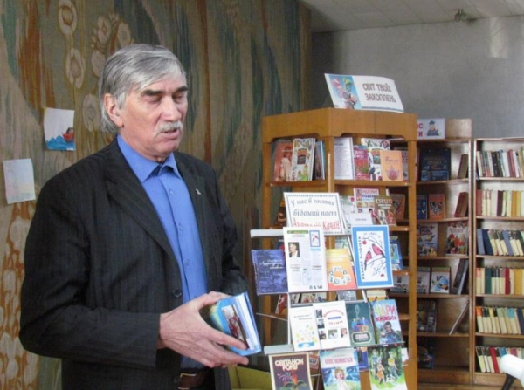
Вправа «Крісло автора»
Україна читає дітям: Анатолій Качан
https://www.youtube.com/watch?v=z5T5yra6h-E

Slide 8

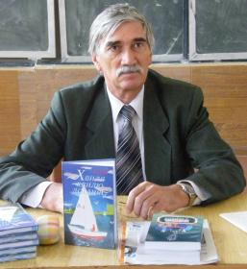
Вірші Анатолія Качана зі збірки
«За нашим садом грає море»

Slide 9
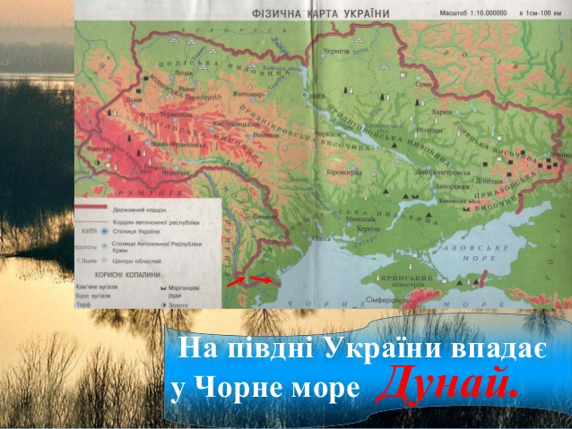
Знайомство з віршем
«Гойдалка біля Дунаю»

Slide 10
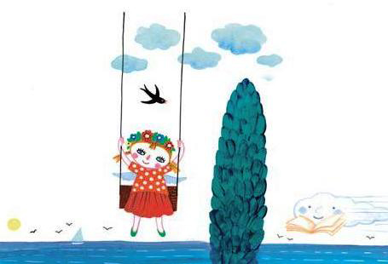
«ГОЙДАЛКА БІЛЯ ДУНАЮ»
Братом Нілу, сином Океану називав річку Дунай древньогрецький поет Гесіод.
Ілюстрації Костя Лавра

Slide 11
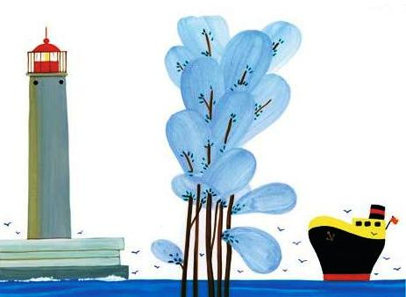
«РІДНІ БЕРЕГИ»
* Ма́йський — травневий.
* Теплохі́д — морський або річковий транспорт із двигуном.
* Штурва́л — кермо корабля чи літального апарата.
Ілюстрації Костя Лавра

Slide 12
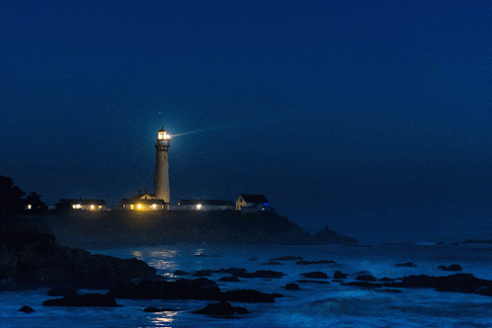
Вправа «Порахуй дієслова!»
Заблимав
Випромінював
Кликав
Світив
Мигав
Манив

Slide 13
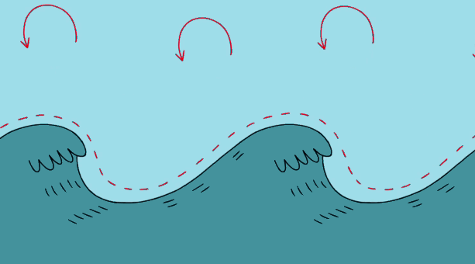
Вправа «По хвильці»
Піс
бу
ля
рі

Slide 14
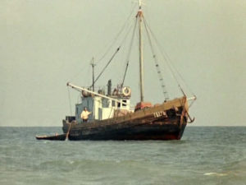
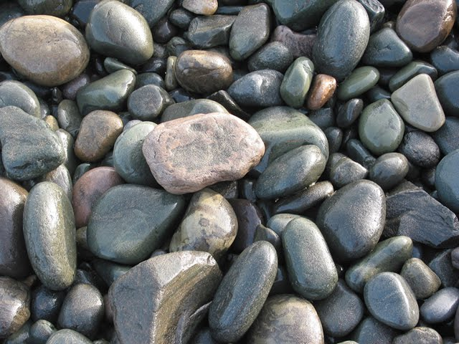
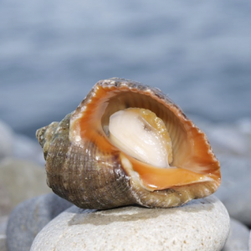
Словникова робота « ПІСЛЯ БУРІ»
* Барка́с — невеликий самохідний човен для прогулянок, спорту або перевезення вантажів чи людей.
* Крем’я́х — гладенький камінець, який використовують для гри.
* Рапа́на — морський хижий равлик з великою мушлею, яка має гострий кінчик.

Slide 15
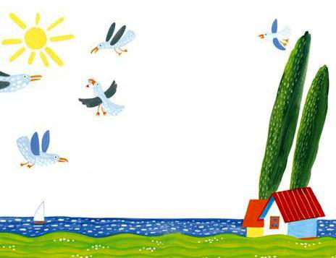
Динамічна пауза
«Чайки – реготунки»
Ілюстрації Костя Лавра

Slide 16
Вправа «Стенографіст»
Б.л. н.ч. в . д.с.
Білі ночі в Одесі

Slide 17
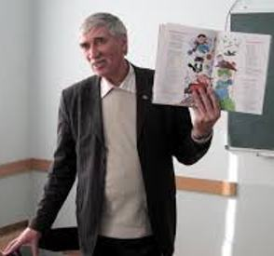
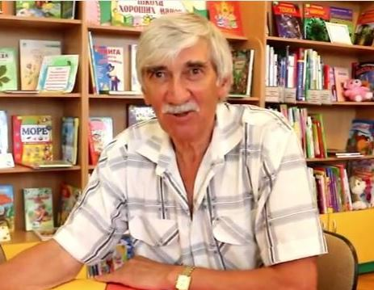
Україна читає дітям: Анатолій Качан
«Білі ночі в Одесі»

Slide 18
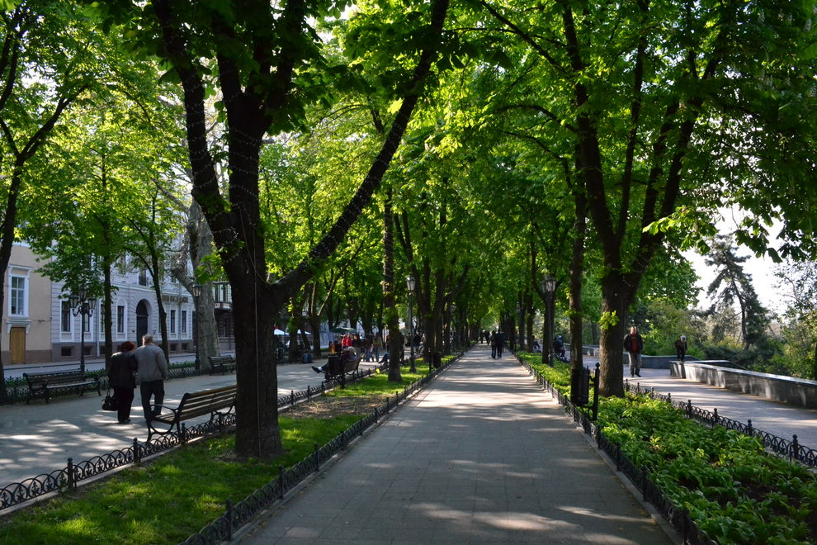
Словникова робота -
Приморський бульвар
Приморський бульвар - вулиця в Одесі в історичному центрі міста. Тягнеться від Міської Думи до Воронцовського палацу. Забудована лише одна сторона бульвару, друга — це зелений схил до порту.

Slide 19
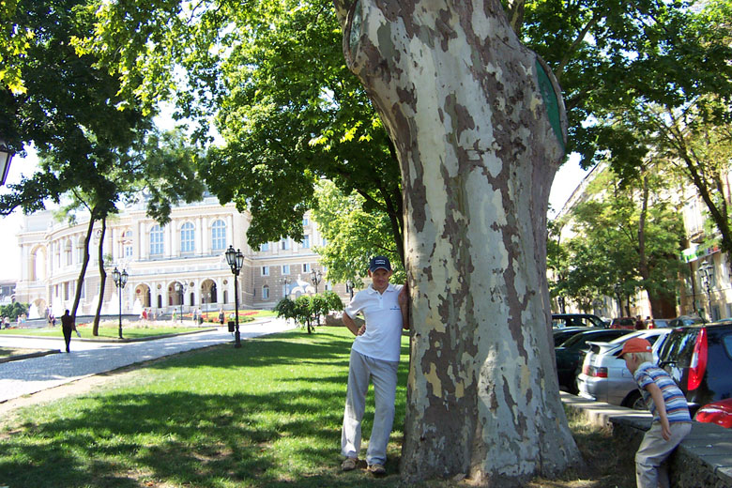
Словникова робота - платан
Плата́н — струнке дерево з гладеньким стовбуром, широкою кроною та лапатим листям. Окраса міських парків.

Slide 20
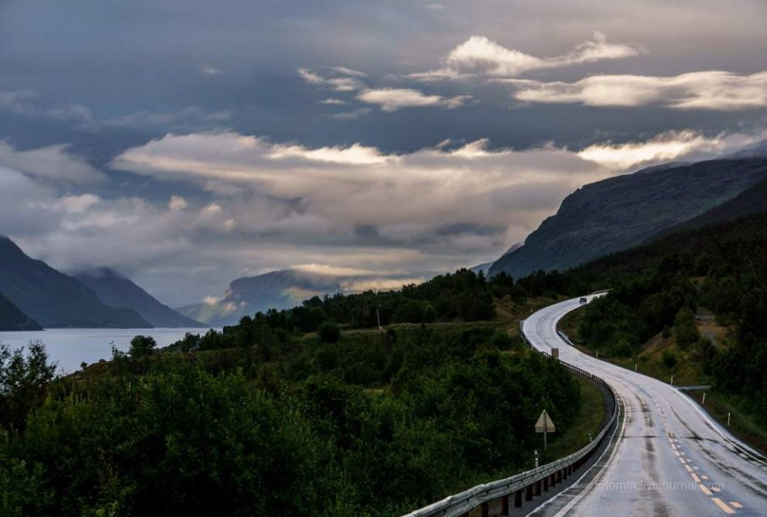
Словникова робота - Білі ночі
Білі ночі – це явище в природі, коли вечірні сутінки плавно переходять у ранкові, минаючи ніч, тобто період мінімальної освітленості земної поверхні.
Так виглядають білі ночі в Норвегії
https://maximum.fm/novini_t2

Slide 21
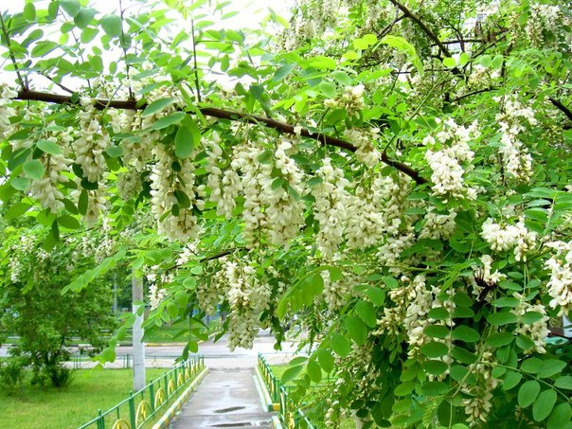
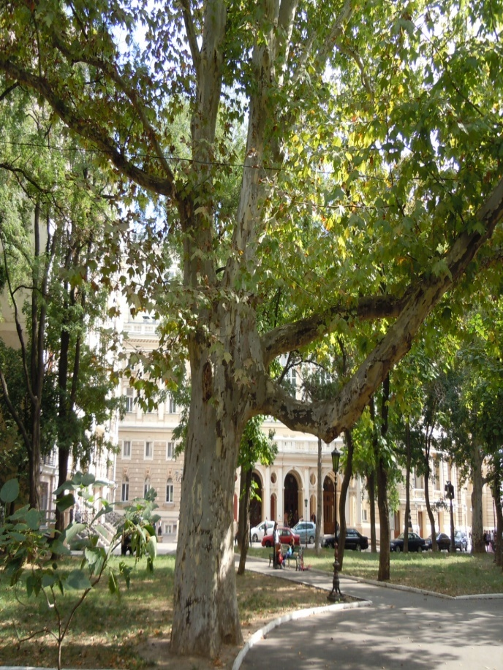
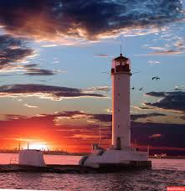
Вірш «Білі ночі в Одесі»

Slide 22
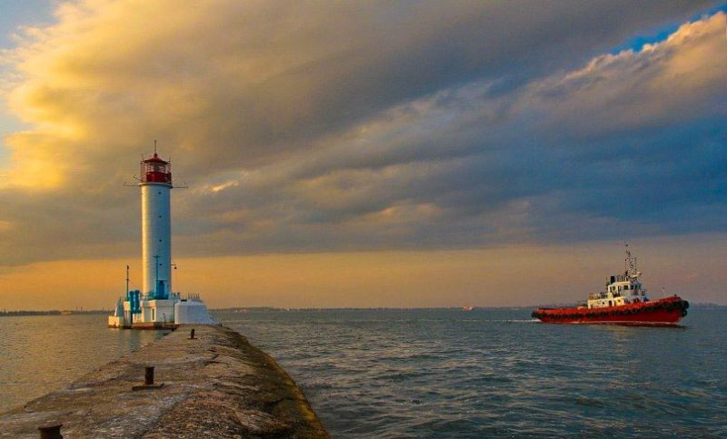
Фізкультхвилинка «Море»
Воронцовский маяк, Одесса

Slide 23
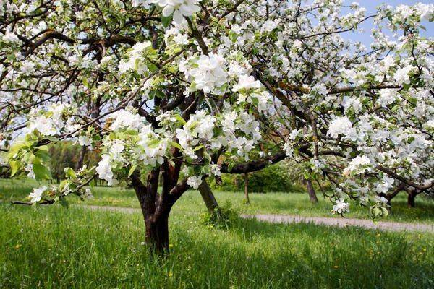
Вірш «РАЙСЬКІ ДНІ»

Slide 24
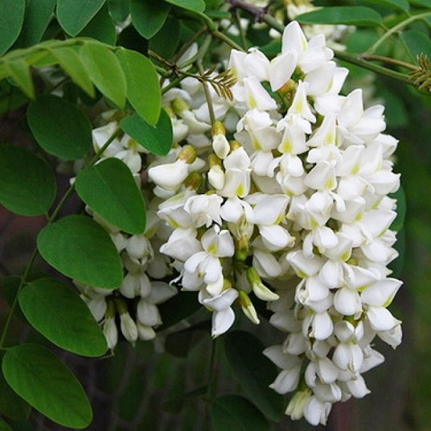
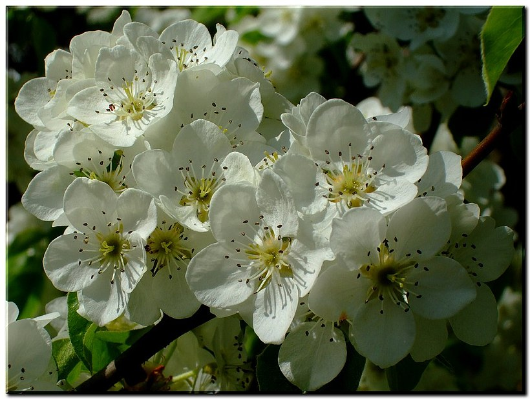
Спільне у віршах
Пора року - ВЕСНА
Квітнуть дерева
Цвіт акації
Білий цвіт дерев
Цвіт яблуні

Slide 25
Список використаних джерел:
Біографія
https://www.youtube.com/watch?v=VnULFbufc9Y
Україна читає дітям: Анатолій Качан
https://www.youtube.com/watch?v=z5T5yra6h-E
Літературне читання. Анатолій Качан
https://www.youtube.com/watch?v=yu-ecUvYvik
Ілюстрації Костя Лавраhttps://mala.storinka.org/добірка-віршів-анатолія-качана-зі-збірки-за-нашим-садом-грає-море.html
Так виглядають білі ночі в Норвегії
https://maximum.fm/tak-viglyadayut-bili-nochi-v-norvegiyi_n145031
Воронцовський маяк в Одесі
https://ua.igotoworld.com/ru/poi_object/145461_voroncovskiy-mayak.htm
Фізкультхвилинка «Море»
https://www.youtube.com/watch?v=602DoO6SuRE

